Slide 1
§ 15. Права человека и гражданина в Республике Беларусь

Slide 2
Проверка д/з

Slide 3
План урока
Понятие прав человека
Международные стандарты в области защиты прав человека
Права и обязанности граждан Республики Беларусь

Slide 4
1. Понятие прав человека

Slide 5
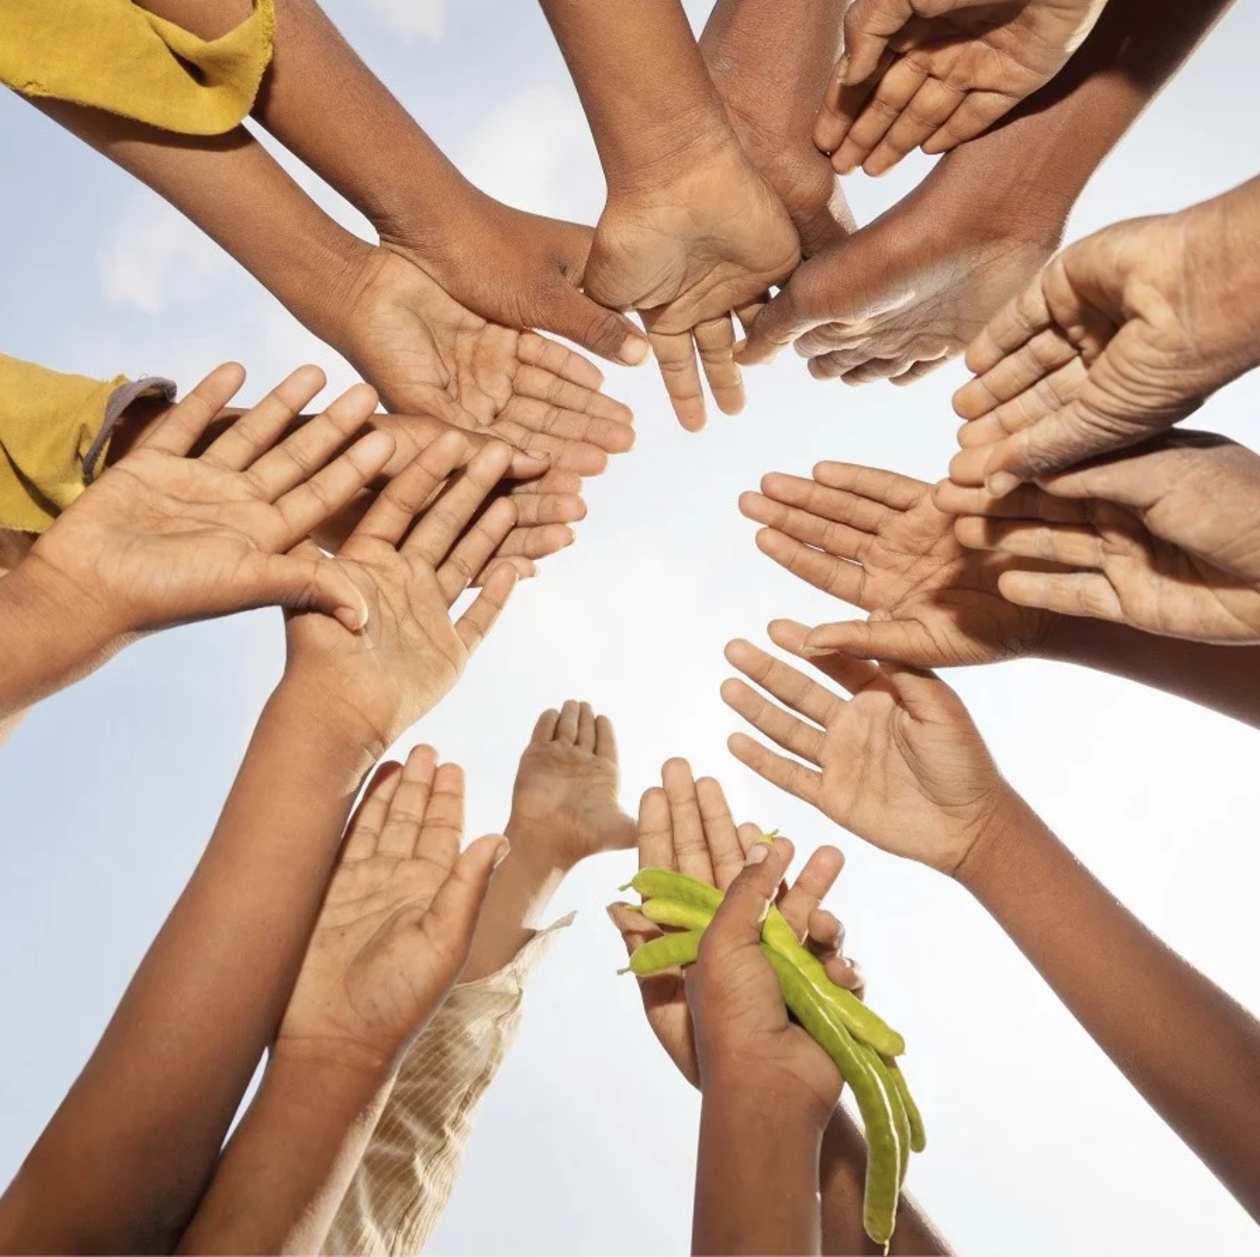
Права человека
неотъемлемые, присущие каждому человеку от рождения, вне зависимости от его расы, цвета кожи, пола, языка, религии, политических или иных убеждений, этнического происхождения, имущественного или иного положения.

Slide 6
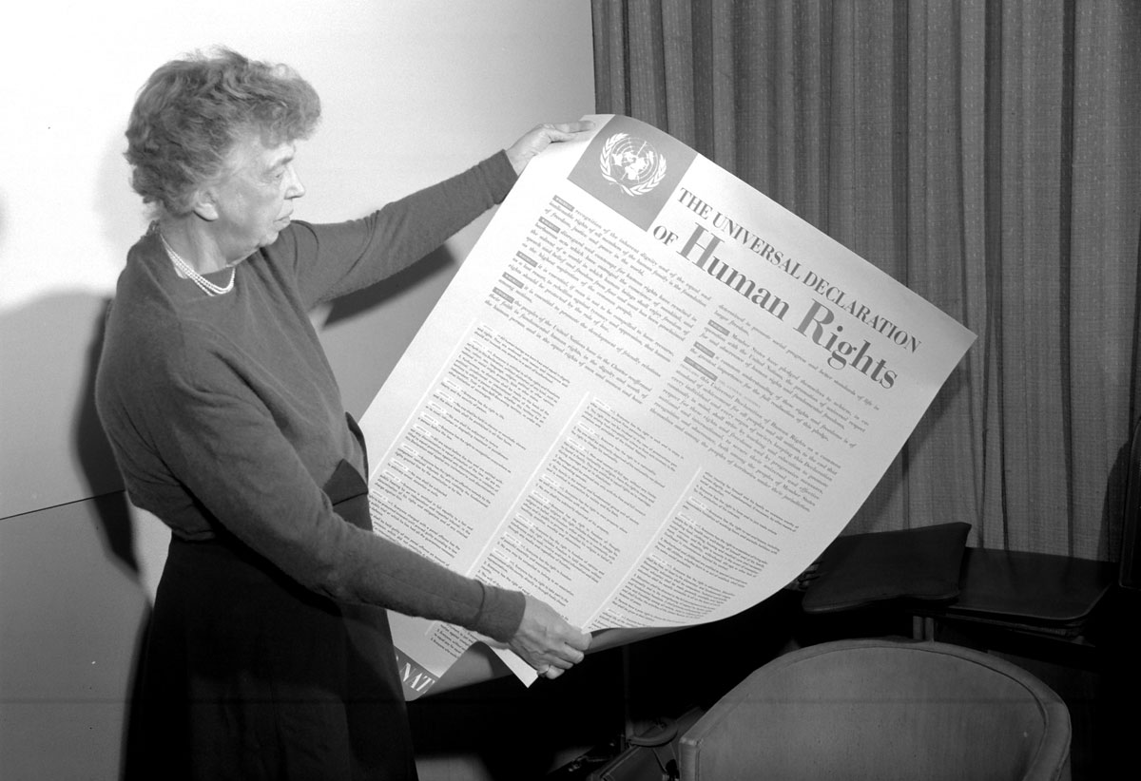
10 декабря 1948 г. - принятие декларации прав человека

Slide 7
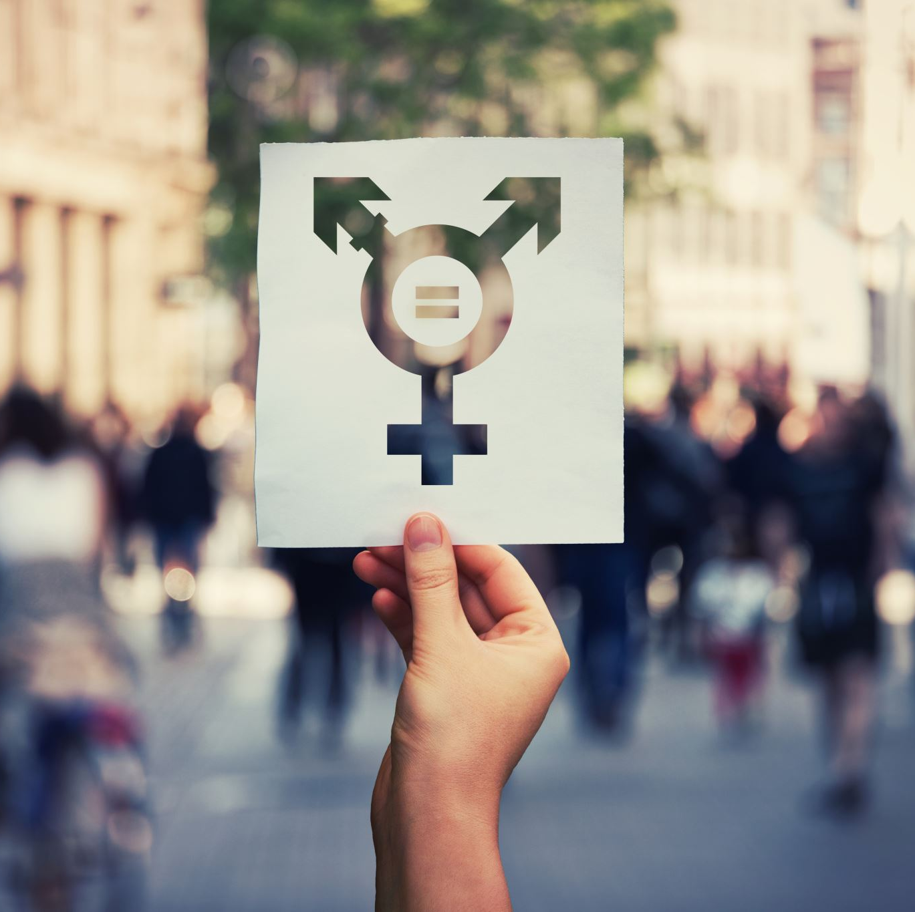
Принципы прав человека
Универсальность
Неотъемлемость
Неделимость, взаимозависимость и взаимосвязанность

Slide 8
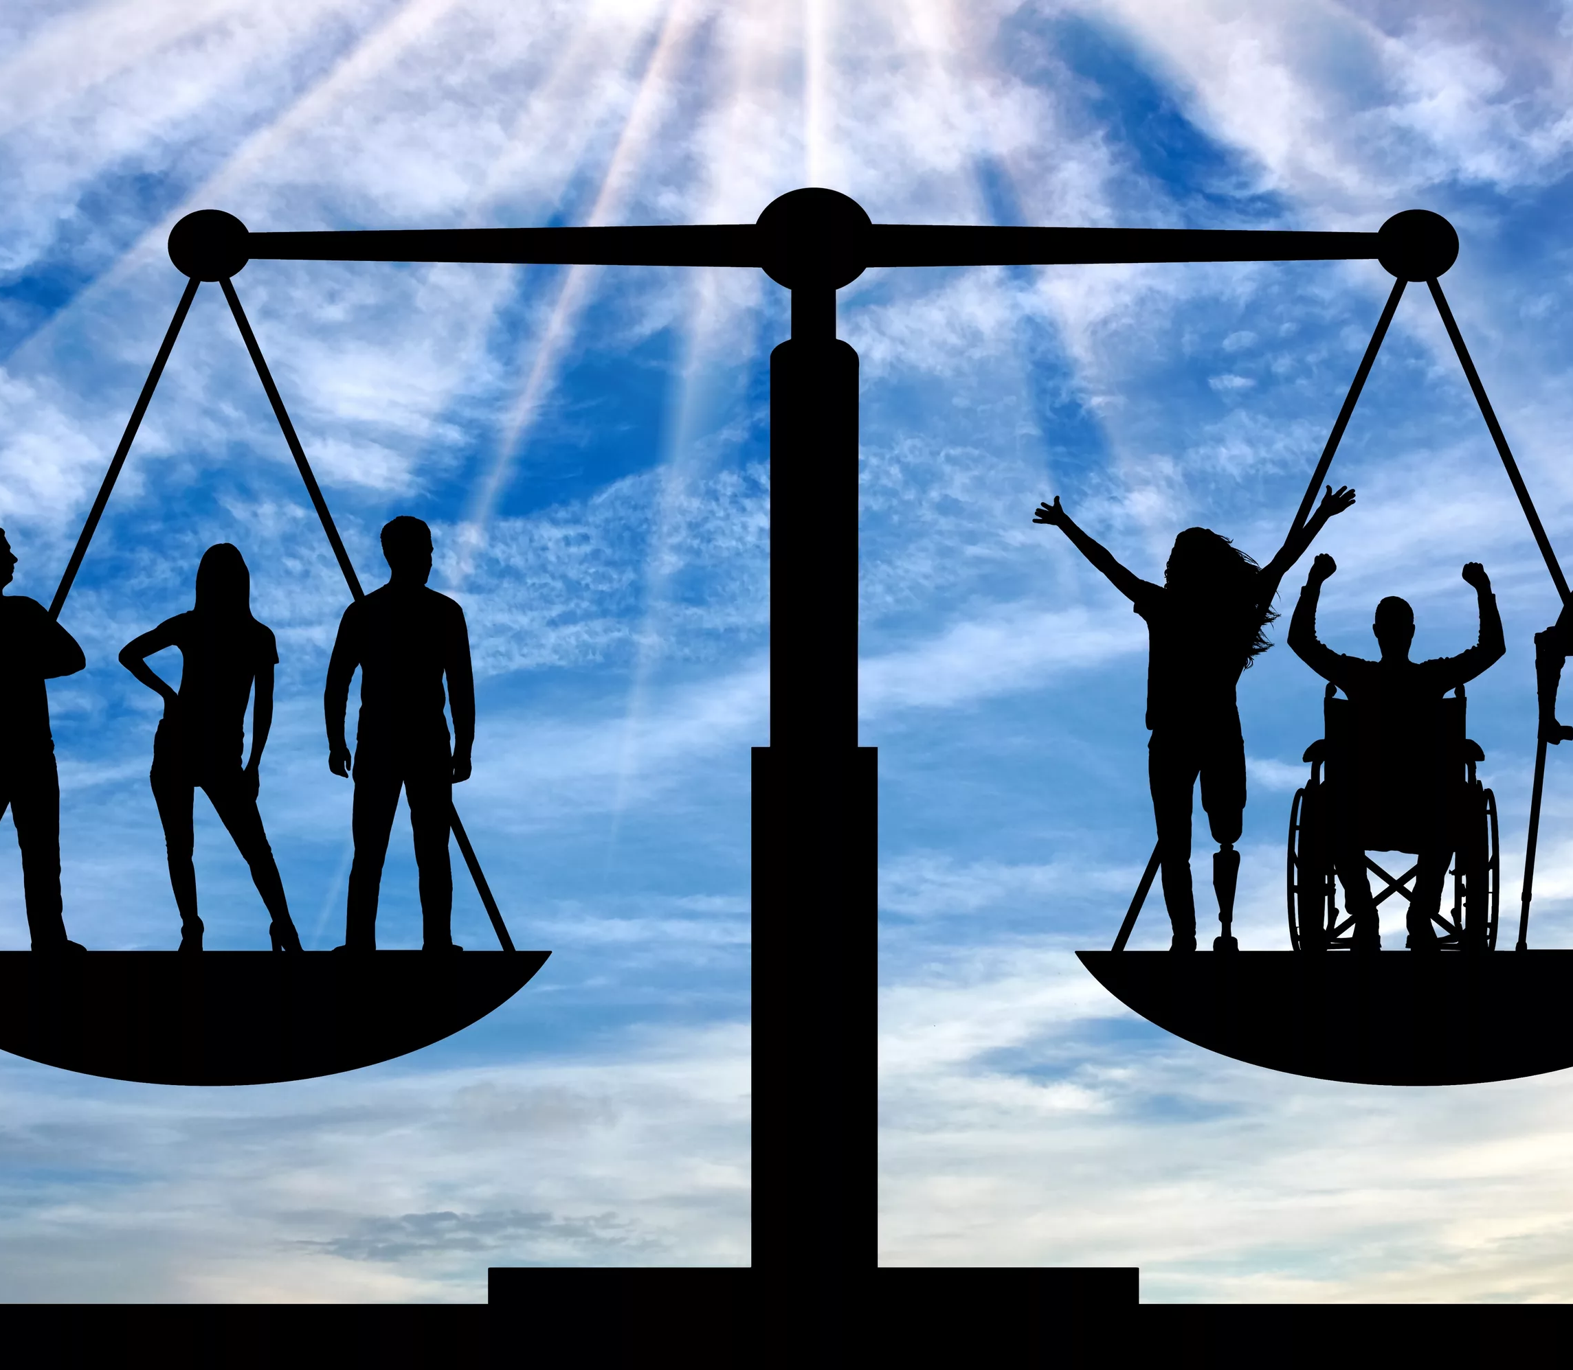
Универсальность
Каждый имеет право пользоваться правами человека, без каких бы то ни было различий в силу расовой или этнической принадлежности, цвета кожи, пола, инвалидности, языка, религии, политических или иных убеждений, национального или социального происхождения, рождения, имущественного или иного положения

Slide 9
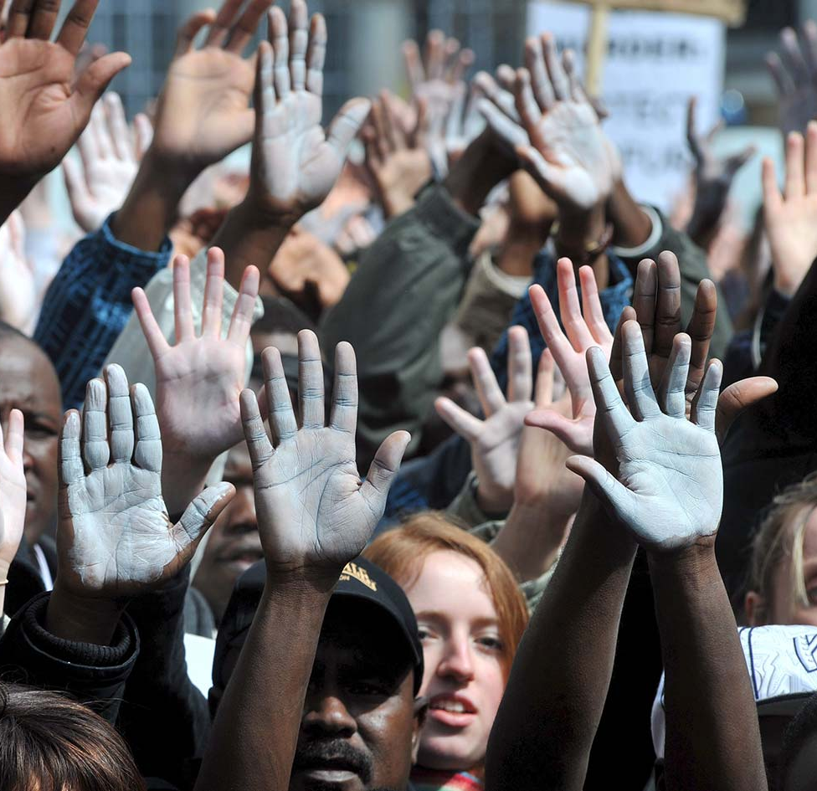
Неотъемлемость
Права человека нельзя утратить, поскольку они имеют отношение к самому факту человеческого существования, они присущи всем людям, имеют естественный характер

Slide 10
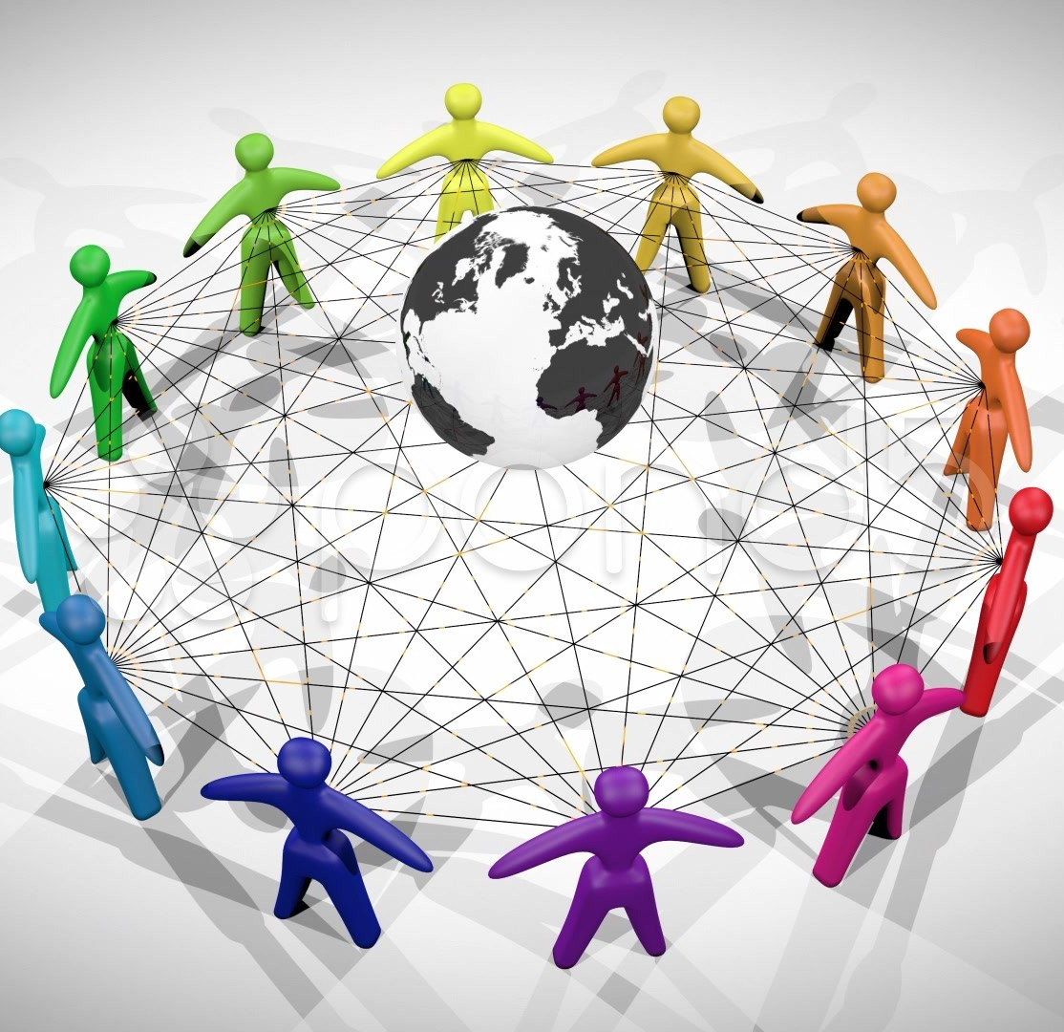
Неделимость, взаимозависимость и взаимосвязанность
Различные права человека по существу связаны между собой и не могут рассматриваться по отдельности. Осуществление одного права зависит от осуществления многих других прав, и нет ни одного права, которое было бы важнее остальных

Slide 11
Поколения прав человека
Первое поколение (права свободы) - гражданские и политические права
Второе поколение (права равенства) - социальные, экономические и культурные
Третье поколение (права солидарности) - коллективные права

Slide 12
2. Международные стандарты в области защиты прав человека

Slide 13
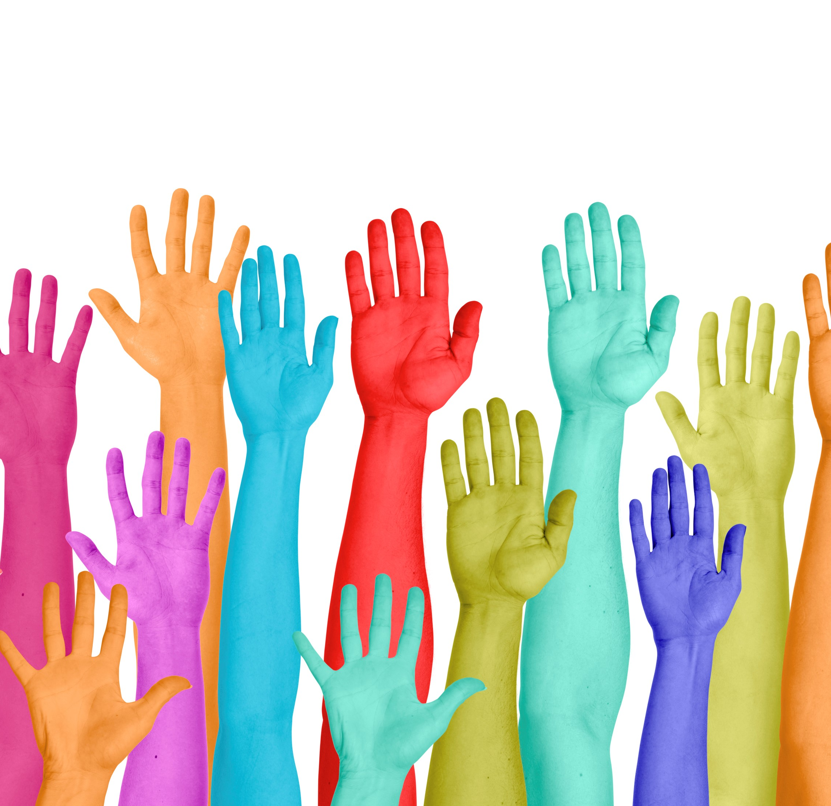
Декларация прав человека - международный стандарт
Статья 1. Все люди рождаются свободными и равными в своем достоинстве и правах.
Статья 3.Каждый человек имеет право на жизнь, на свободу и на личную неприкосновенность.
Статья 5. Каждый человек имеет право на жизнь, на свободу и на личную неприкосновенность.
Статья 9. Никто не может быть подвергнут произвольному аресту, задержанию или изгнанию.

Slide 14

Декларация прав человека - международный стандарт
Статья 20. Каждый человек имеет право на свободу мирных собраний и ассоциаций.
Статья 21. Каждый человек имеет право принимать участие в управлении своей страной непосредственно или через посредство свободно избранных представителей.
Статья 23. Каждый человек имеет право на труд, на свободный выбор работы, на справедливые и благоприятные условия труда и на защиту от безработицы.
Статья 29. Каждый человек имеет обязанности перед обществом, в котором только и возможно свободное и полное развитие его личности.

Slide 15
Другие международные договоры в области защиты прав
Международный пакт о гражданских и политических правах
Международный пакт о экономических, социальных и культурных правах
Конвенция о ликвидации расовой дискриминации
Конвенция о ликвидации всех форм дискриминации в отношении женщин
Конвенция против пыток и других жестоких, бесчеловечных или унижающих достоинство видов обращения и наказания
Конвенция о правах ребенка
Конвенция о правах инвалидов

Slide 16
3. Права и обязанности граждан Республики Беларусь

Slide 17
Принципы реализации
Соблюдение прав и свобод граждан являются высшей ценностью и целью государства и общества
Государство ответственно за создание условий для свободного и достойного развития личности
Гражданин ответственен перед государством за неукоснительное исполнение обязанностей, возложенных на него Конституцией
Права человека основываются на равенстве всех людей перед законом, являются неотъемлемыми и гарантированы каждому, кто находится в сфере действия белорусского законодательства.

Slide 18
Личные права
Право на жизнь
Право на свободу, неприкосновенность и достоинство личности
Право на тайну личной жизни
Право на неприкосновенность жилища
Право на свободу передвижения и выбор места жительства
Право на самостоятельное определение отношения к религии
Право на вступление в брак и создание семьи
Право сохранять национальную принадлежность и выбирать язык общения
Право на судебную защиту
Право на юридическую помощь

Slide 19
Политические права
На свободу мнений, убеждений и их свободное выражение (свобода слова и свобода печати)
На свободу собраний, митингов, уличных шествий, демонстраций и пикетирования
На свободу объединений
Направлять обращения в государственные органы
На участие в решении государственных дел
Избирать и быть избранным в государственные органы
На равный доступ к любым должностям в государственных органах

Slide 20
Социальные и экономические права
Право на достойный уровень жизни
Право на труд (выбор профессии, рода занятий и работы)
Право на защиту экономических и социальных интересов (включая право на объединение в профессиональные союзы, право на забастовку)
Право на справедливую долю вознаграждения за труд
Право на отдых
Право собственности
Право на жилище
Право на охрану здоровья
Право на социальное обеспечение в старости, в случае болезни, инвалидности, утраты трудоспособности, потери кормильца и в других случаях, предусмотренных законом

Slide 21
Конституционные обязанности
соблюдать Конституцию, законы и уважать национальные традиции;
уважать достоинство, права, свободы, законные интересы других лиц;
беречь историко-культурное, духовное наследие и другие национальные ценности;
охранять природную среду
принимать участие в финансировании государственных расходов путём уплаты государственных налогов, пошлин и иных платежей;
Защищать Республику Беларусь

Slide 22
Контроль знаний

Slide 23
Домашнее задание

Slide 24

Тест, оценки, д/з

